Slide 1
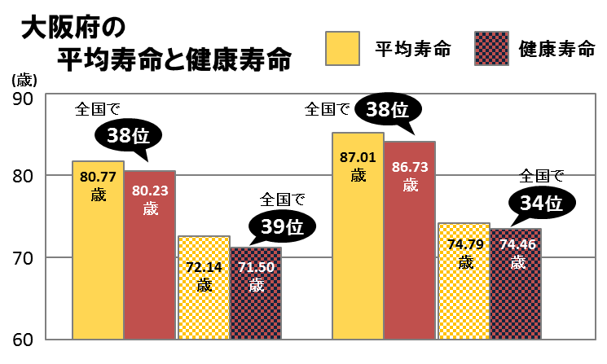

（仮称）大阪府健康づくり推進条例（素案）の概要
資料１
（１） 条例制定の背景・必要性
（３）条例素案の概要
（“健康課題”への対応）
・府民の平均寿命・健康寿命は男女とも全国平均を下回る。
・市町村間においては健康格差（健康寿命の差）が生じている。
・悪性新生物（がん）、心疾患、脳血管疾患など、生活習慣と関わりの深い疾患が主要死因の５割を超え、
介護が必要となった要因の上位を占める。
⇒ 府民一人一人の主体的な健康づくり活動等の推進、その普及啓発・機運の醸成が必要。
（健康づくりを“社会全体”で支える仕組みづくり）
・生涯を通じて心身ともに健やかで生き生きと暮らすためには、各世代の身体的特性や生活・労働環境、それぞれの健
康意識や行動等を踏まえた取組みが求められる。
⇒ 若い世代から働く世代、高齢者まで、ライフステージに応じた主体的な健康づくりを多様な主体の連携・協働により、
“社会全体”で支援していく仕組みづくりが必要。
第１章 総則
○ 目的、定義、基本理念を規定（第１条～第３条）
■目 的：府民の健康づくりを総合的かつ計画的に推進し、府民の健やかで心豊かな生活できる活
力ある社会の実現
■基本理念：府民の主体的な健康づくりへの取り組み、必要な支援及び社会環境の整備
○ 各主体の役割等を規定（第４条～第10条）
■ 府の責務、市町村との協力について規定
■ 府民・事業者・保健医療関係者等・医療保険者・健康づくり関係機関等の役割について規定
○ 連携及び協働についての規定（第11条）
■ 各主体の連携と協働
■ 大阪の特性及び地域資源（※）を活かした取組み
※ 府内に立地する大学及び研究機関、健康づくり関連企業や食文化、地域コミュニティ等、
教育・文化、 産業・経済、生活・福祉・まちづくり など
《平均寿命》（大阪）男80.23・女86.73
（全国）男80.77・女87.01
《健康寿命》（大阪）男71.50・女74.46
（全国）男72.14・女74.79
男性
女性
［出典］
健康寿命：厚生労働科学研究班報告書データ（平成28年）
平均寿命：厚生労働省都道府県別生命表（平成27年）
《健康格差》男4.6歳・女4.0歳 ＊ 最も高い自治体と低い自治体の差
第２章 健康づくりの推進に関する施策
○ 健康づくりの推進に関して府が講じる施策を規定（第12条～第16条）
■ 健康教育等の充実
■ 食生活、運動、休養等の実践
■ 歯と口腔の健康の保持及び増進
■ 適量飲酒及び喫煙対策の推進
■ 特定健康診査、がん検診等の受診促進、特定保健指導の受診勧奨 等
（２） 条例制定のポイント
１ 健康づくり関連3計画の総合的・一体的な推進 ≪主に、第12条～第16条≫
○ 健康づくり関連3計画（※）に基づく健康づくり施策を総合的・一体的に推進
※「第3次大阪府健康増進計画」、「第3次大阪府食育推進計画」、「第2次大阪府歯科口腔保健計画」
２ 多様な主体の役割の明確化と連携・協働による“オール大阪体制”の構築 ≪主に、第４条～第11条≫
〇 府の責務をはじめ、市町村や保健医療関係団体、医療保険者、事業者、府民等の多様な主体の役割を明確化
○ 府の教育文化、産業経済、生活福祉に関する特性・地域資源を活かし、各主体の積極的な連携・協働を促す
“オール大阪体制”を構築
3 府民の健康づくりの普及啓発と機運醸成 ≪主に、第17条～第21条≫
〇 若い世代から働く世代、高齢者までそれぞれの健康状態に合った健康行動の実践・健康診査の受診促進等の
普及啓発
○ 家庭や学校、職場、地域社会等、あらゆる場における健康づくりの機運醸成
※ 現在、大阪・関西への2025年万博（重点テーマ「いのち・健康」）の誘致を
進めており、これら活動とも相まった取組みにより、健康づくりの機運醸成を進
めていくことが期待される
第３章 推進体制・方策
○ 健康づくりを推進するための体制及び方策を規定（第17条～第21条）
■ 健康づくりを推進するための会議の整備
■ 事業者や団体の表彰 等
■ 施策の実施状況についての年次報告
■ 必要な調査の実施
■ 健康づくりに関する活動への参加促進に向けた情報提供
（４）今後のスケジュール
○ 7月30日 ：地域・職域連携推進協議会
○ 8月上旬 ～9月上旬：パブリックコメント
○ 9月 ：9月議会（前半）に条例案を提出予定

